Slide 1

Abiturprüfung Mathematik 2020 Baden-Württemberg
Allgemeinbildende Gymnasien
Wahlteil Analysis A 2
Lösung der Aufgaben
A 2.1 und A 2.2
klaus_messner@web.de www.elearning-freiburg.de

Slide 2

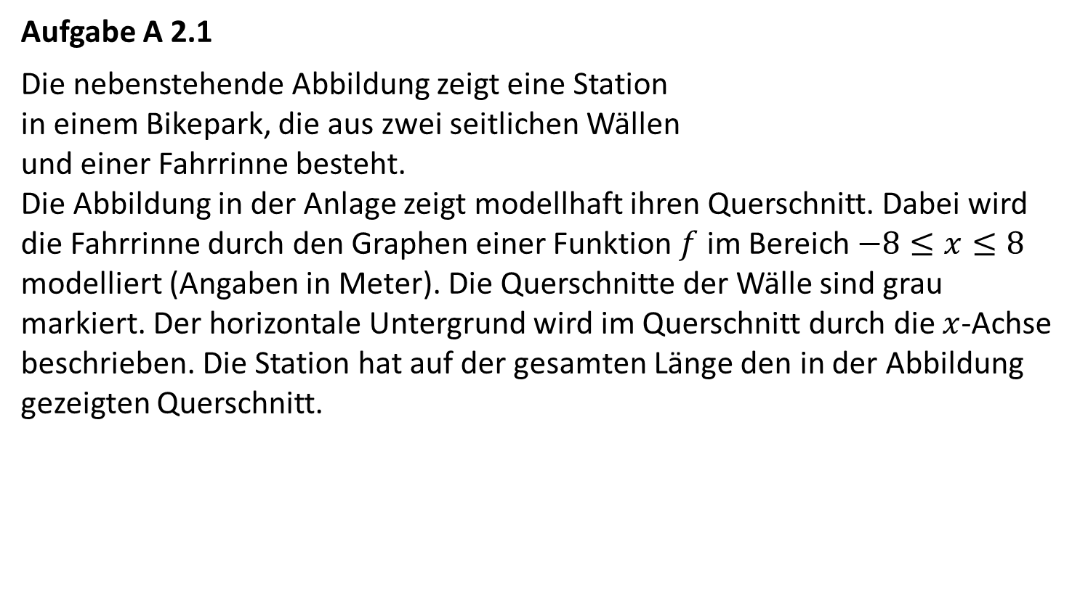
Wahlteil 2020 – Analysis A 2
Aufgabe A 2.1
Die nebenstehende Abbildung zeigt eine Station
in einem Bikepark, die aus zwei seitlichen Wällen
und einer Fahrrinne besteht.
Die Abbildung in der Anlage zeigt modellhaft ihren Querschnitt. Dabei wird die Fahrrinne durch den Graphen einer Funktion $f$ im Bereich $−8≤x≤8$ modelliert (Angaben in Meter). Die Querschnitte der Wälle sind grau markiert. Der horizontale Untergrund wird im Querschnitt durch die $x$-Achse beschrieben. Die Station hat auf der gesamten Länge den in der Abbildung gezeigten Querschnitt.

Slide 3
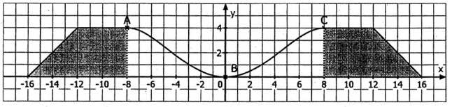
Wahlteil 2020 – Analysis A 2
Abbildung zu Aufgabe A 2.1

Slide 4
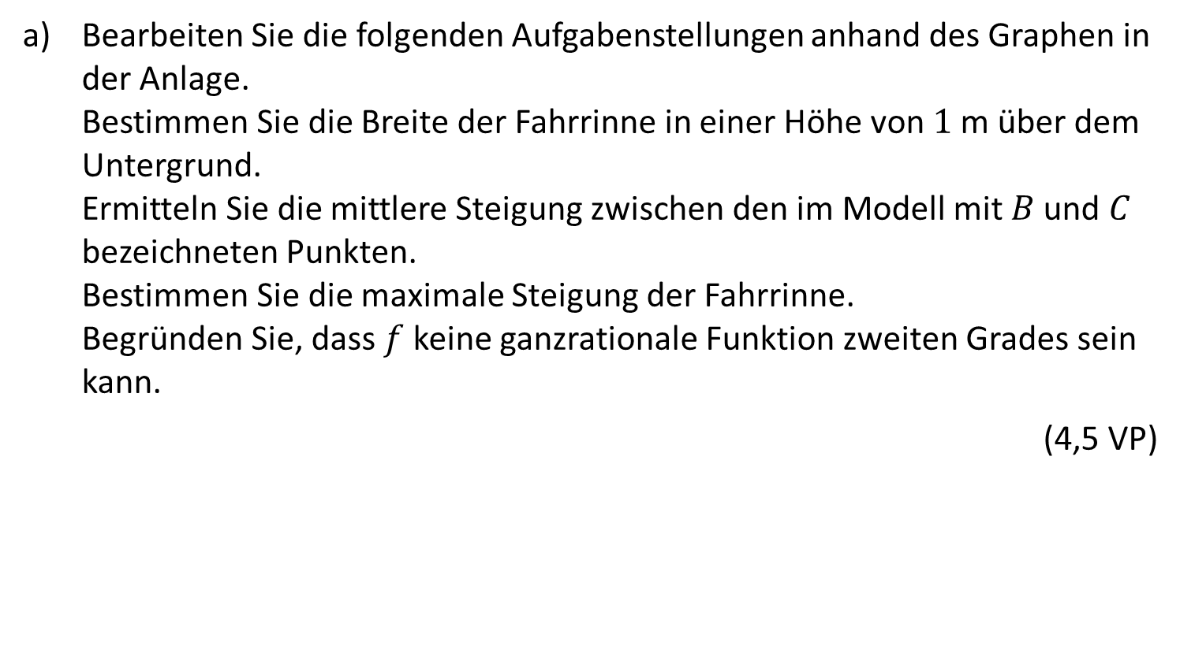
Wahlteil 2020 – Analysis A 2
Bearbeiten Sie die folgenden Aufgabenstellungen anhand des Graphen in der Anlage.
Bestimmen Sie die Breite der Fahrrinne in einer Höhe von $1$ m über dem Untergrund.
Ermitteln Sie die mittlere Steigung zwischen den im Modell mit $B$ und $C$ bezeichneten Punkten.
Bestimmen Sie die maximale Steigung der Fahrrinne.
Begründen Sie, dass $f$ keine ganzrationale Funktion zweiten Grades sein kann.
(4,5 VP)

Slide 5
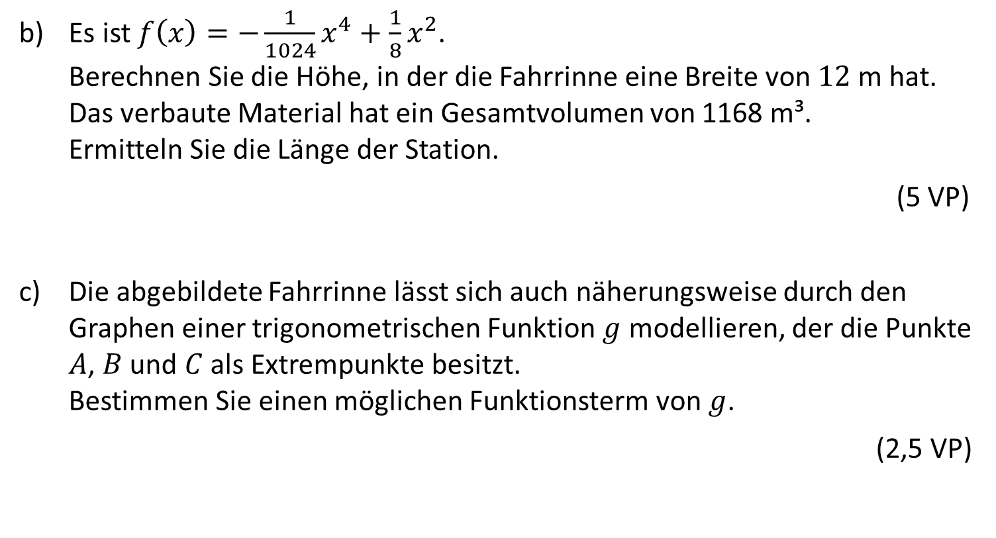
Wahlteil 2020 – Analysis A 2
Es ist $f\left(x\right)=−\frac{1}{1024}x^{4}+\frac{1}{8}x^{2}$.
Berechnen Sie die Höhe, in der die Fahrrinne eine Breite von $12$ m hat.
Das verbaute Material hat ein Gesamtvolumen von 1168 m³.
Ermitteln Sie die Länge der Station.
(5 VP)
Die abgebildete Fahrrinne lässt sich auch näherungsweise durch den Graphen einer trigonometrischen Funktion $g$ modellieren, der die Punkte $A$, $B$ und $C$ als Extrempunkte besitzt.
Bestimmen Sie einen möglichen Funktionsterm von $g$.
(2,5 VP)

Slide 6
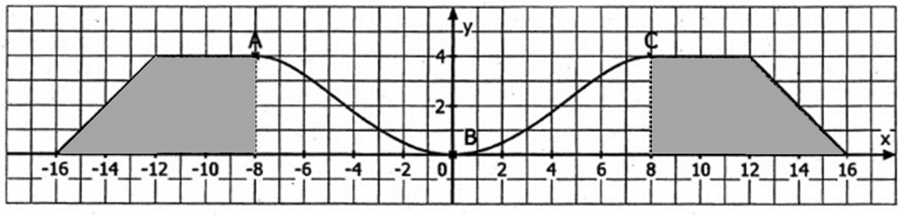
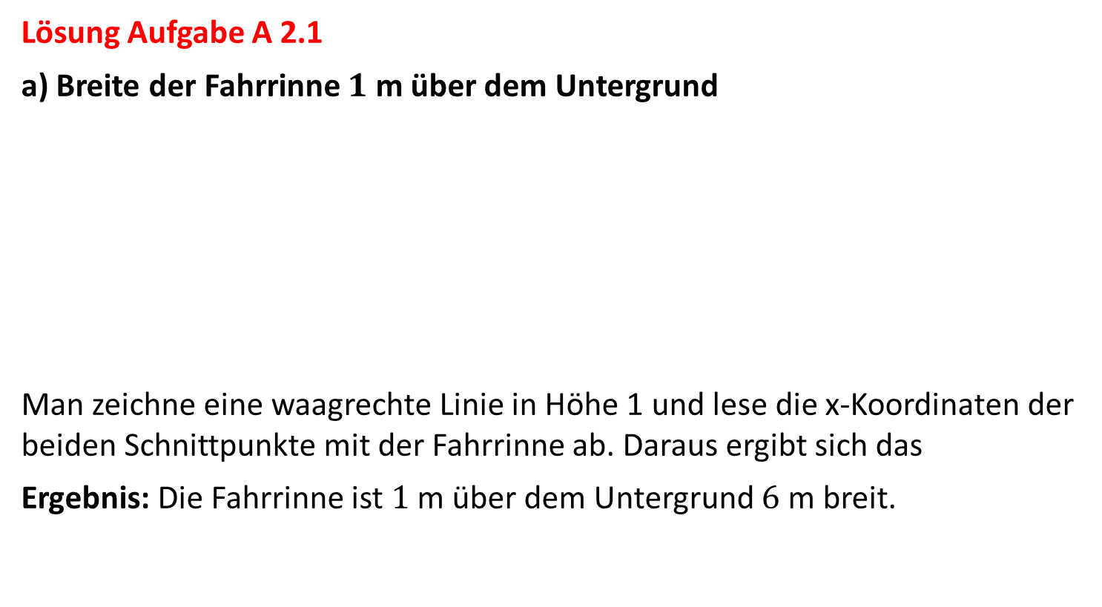



Wahlteil 2020 – Analysis A 2
Lösung Aufgabe A 2.1
a) Breite der Fahrrinne $1$ m über dem Untergrund
Man zeichne eine waagrechte Linie in Höhe 1 und lese die x-Koordinaten der beiden Schnittpunkte mit der Fahrrinne ab. Daraus ergibt sich das
Ergebnis: Die Fahrrinne ist $1$ m über dem Untergrund $6$ m breit.
$1$ m
$$−3$$
$$3$$

Slide 7
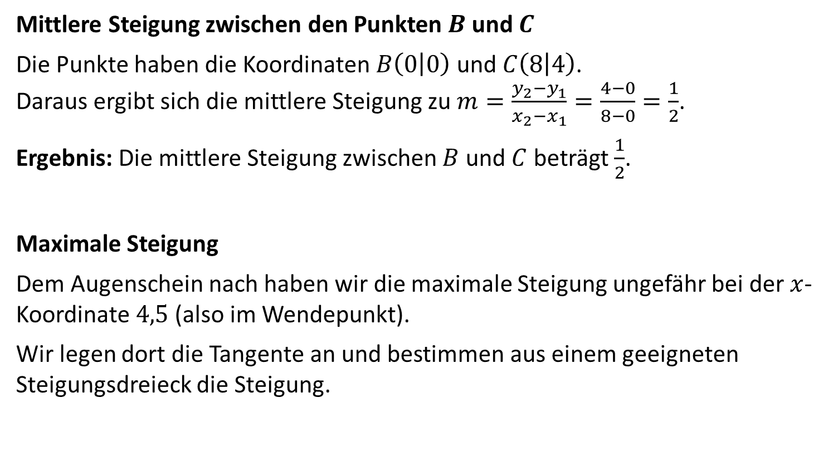
Wahlteil 2020 – Analysis A 2
Mittlere Steigung zwischen den Punkten $B$ und $C$
Die Punkte haben die Koordinaten $B\left(0 | 0\right)$ und $C\left(8 | 4\right)$.
Daraus ergibt sich die mittlere Steigung zu $m=\frac{y_{2}−y_{1}}{x_{2}−x_{1}}=\frac{4−0}{8−0}=\frac{1}{2}$.
Ergebnis: Die mittlere Steigung zwischen $B$ und $C$ beträgt $\frac{1}{2}$.
Maximale Steigung
Dem Augenschein nach haben wir die maximale Steigung ungefähr bei der $x$-Koordinate $4,5$ (also im Wendepunkt).
Wir legen dort die Tangente an und bestimmen aus einem geeigneten Steigungsdreieck die Steigung.

Slide 8


Wahlteil 2020 – Analysis A 2
Die Breite des Steigungsdreiecks liest man mit $4$ m und die Höhe mit $3$ m ab.
Die Steigung ist dann $m=\frac{3}{4}=0,75$.
Ergebnis: Die maximale Steigung beträgt ungefähr $0,75$.
$$4,5$$

Slide 9

Wahlteil 2020 – Analysis A 2
Warum ist $f$ keine ganzrationale Funktion zweiten Grades?
Weil eine ganzrationale Funktion zweiten Grades nur einen „Buckel“
(Hoch- oder Tiefpunkt) die Funktion $f$ aber drei „Buckel“ hat,
nämlich bei $A$, $B$ und $C$.

Slide 10
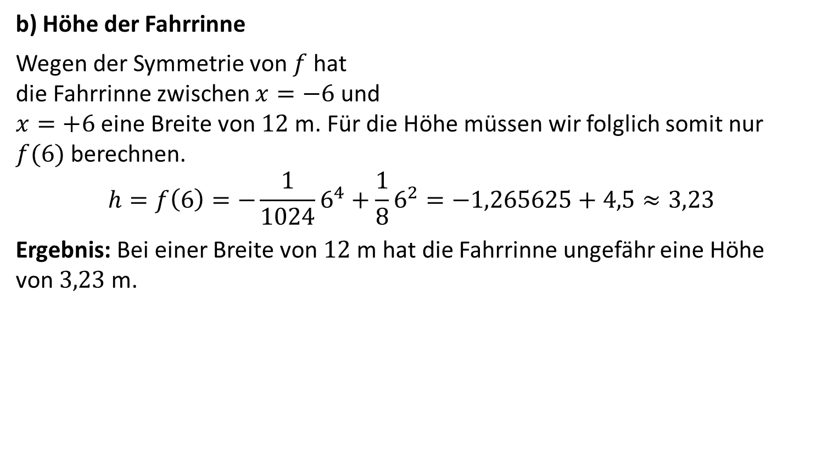

Wahlteil 2020 – Analysis A 2
$$f\left(x\right)=−\frac{1}{1024}x^{4}+\frac{1}{8}x^{2}$$
b) Höhe der Fahrrinne
Wegen der Symmetrie von $f$ hat
die Fahrrinne zwischen $x=−6$ und
$x=+6$ eine Breite von $12$ m. Für die Höhe müssen wir folglich somit nur $f(6)$ berechnen.
$$h=f\left(6\right)=−\frac{1}{1024}6^{4}+\frac{1}{8}6^{2}=−1,265625+4,5≈3,23$$
Ergebnis: Bei einer Breite von $12$ m hat die Fahrrinne ungefähr eine Höhe von $3,23$ m.

Slide 11
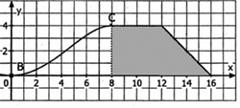
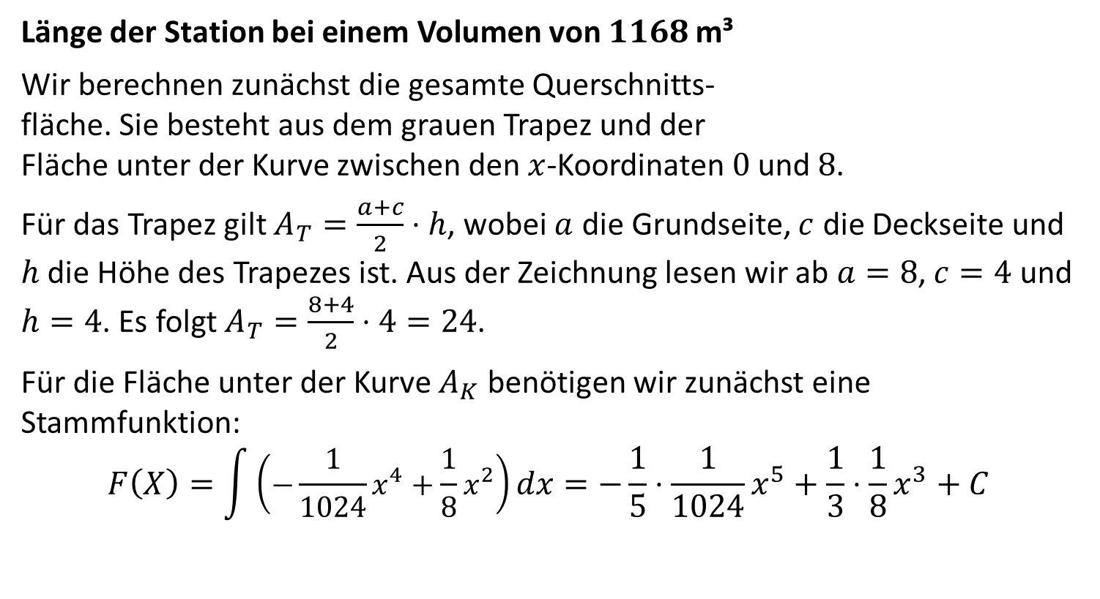


Wahlteil 2020 – Analysis A 2
$$f\left(x\right)=−\frac{1}{1024}x^{4}+\frac{1}{8}x^{2}$$
Länge der Station bei einem Volumen von $1168$ m³
Wir berechnen zunächst die gesamte Querschnitts-
fläche. Sie besteht aus dem grauen Trapez und der
Fläche unter der Kurve zwischen den $x$-Koordinaten $0$ und $8$.
Für das Trapez gilt $A_{T}=\frac{a+c}{2}⋅h$, wobei $a$ die Grundseite, $c$ die Deckseite und $h$ die Höhe des Trapezes ist. Aus der Zeichnung lesen wir ab $a=8$, $c=4$ und $h=4$. Es folgt $A_{T}=\frac{8+4}{2}⋅4=24$.
Für die Fläche unter der Kurve $A_{K}$ benötigen wir zunächst eine Stammfunktion:
$$F\left(X\right)=\int{\left(−\frac{1}{1024}x^{4}+\frac{1}{8}x^{2}\right)}dx=−\frac{1}{5}⋅\frac{1}{1024}x^{5}+\frac{1}{3}⋅\frac{1}{8}x^{3}+C$$
$$A_{K}$$
$$A_{T}$$

Slide 12

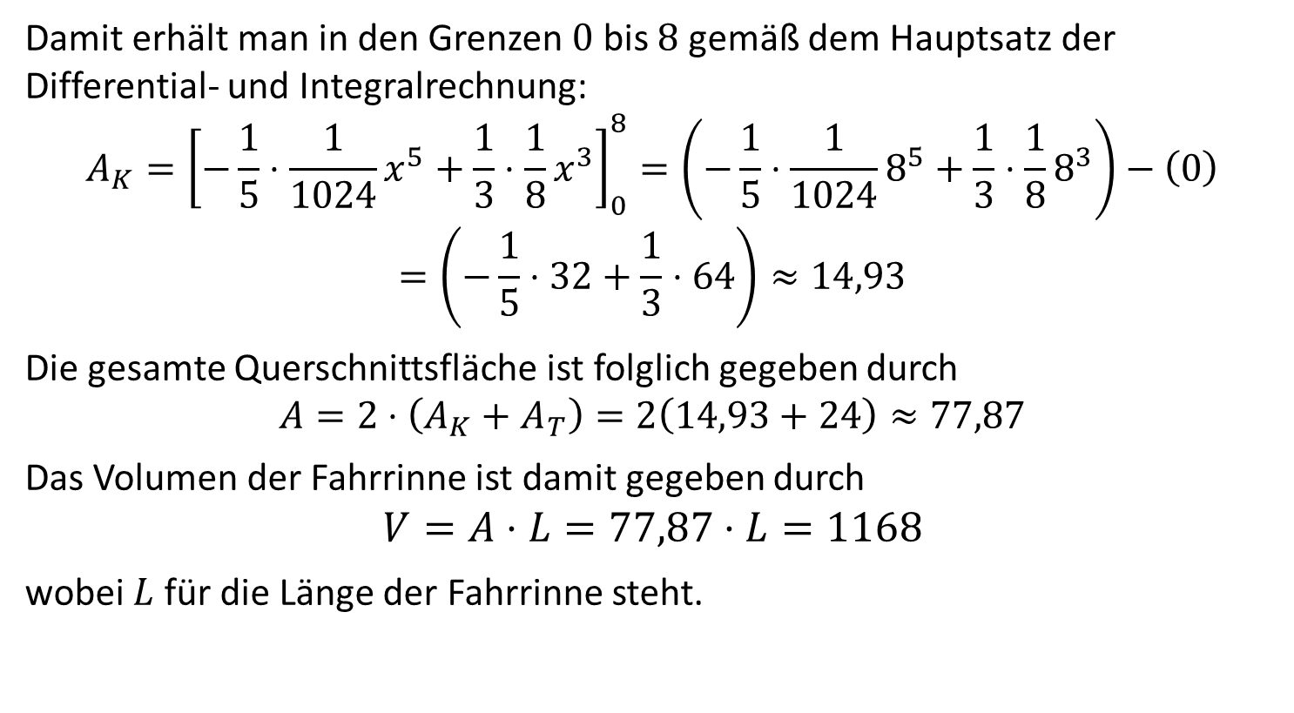
Wahlteil 2020 – Analysis A 2
$V=1168$ m³
Damit erhält man in den Grenzen $0$ bis $8$ gemäß dem Hauptsatz der Differential- und Integralrechnung:
$$A_{K}={\left[−\frac{1}{5}⋅\frac{1}{1024}x^{5}+\frac{1}{3}⋅\frac{1}{8}x^{3}\right]}_{0}^{8}=\left(−\frac{1}{5}⋅\frac{1}{1024}8^{5}+\frac{1}{3}⋅\frac{1}{8}8^{3}\right)−\left(0\right)$$
$$=\left(−\frac{1}{5}⋅32+\frac{1}{3}⋅64\right)≈14,93$$
Die gesamte Querschnittsfläche ist folglich gegeben durch
$$A=2⋅\left(A_{K}+A_{T}\right)=2\left(14,93+24\right)≈77,87$$
Das Volumen der Fahrrinne ist damit gegeben durch
$$V=A⋅L=77,87⋅L=1168$$
wobei $L$ für die Länge der Fahrrinne steht.

Slide 13
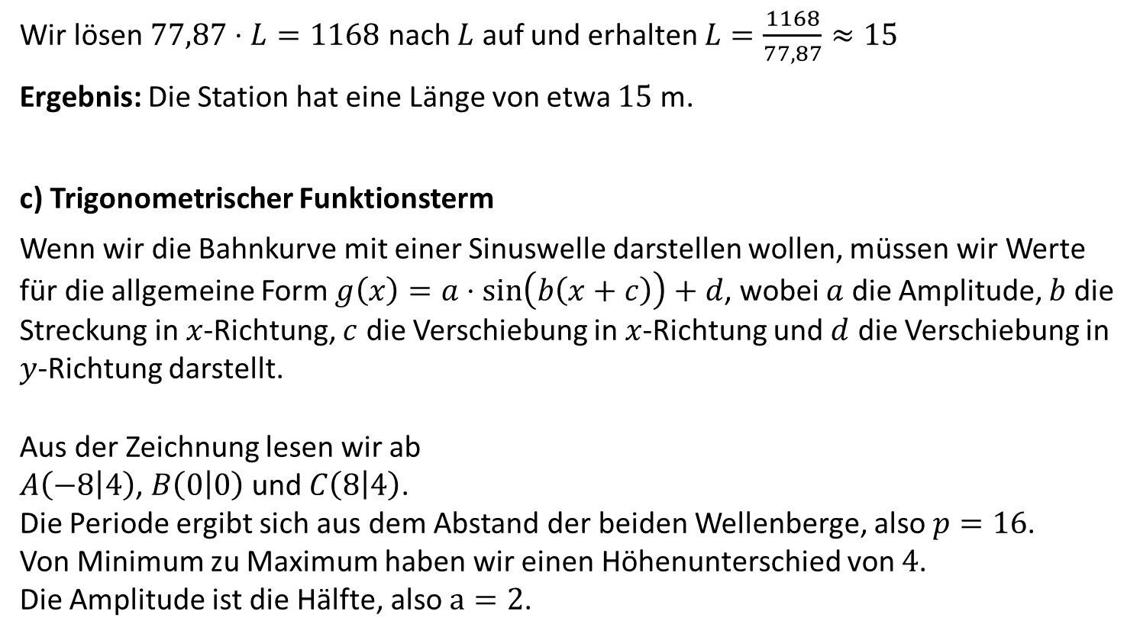
Wahlteil 2020 – Analysis A 2
Wir lösen $77,87⋅L=1168$ nach $L$ auf und erhalten $L=\frac{1168}{77,87}≈15$
Ergebnis: Die Station hat eine Länge von etwa $15$ m.
c) Trigonometrischer Funktionsterm
Wenn wir die Bahnkurve mit einer Sinuswelle darstellen wollen, müssen wir Werte für die allgemeine Form $g\left(x\right)=a⋅\sin\left(b\left(x+c\right)\right)+d$, wobei $a$ die Amplitude, $b$ die Streckung in $x$-Richtung, $c$ die Verschiebung in $x$-Richtung und $d$ die Verschiebung in $y$-Richtung darstellt.
Aus der Zeichnung lesen wir ab
$A\left(−8 | 4\right)$, $B\left(0 | 0\right)$ und $C\left(8 | 4\right)$.
Die Periode ergibt sich aus dem Abstand der beiden Wellenberge, also $p=16$.
Von Minimum zu Maximum haben wir einen Höhenunterschied von $4$.
Die Amplitude ist die Hälfte, also $a=2$.

Slide 14
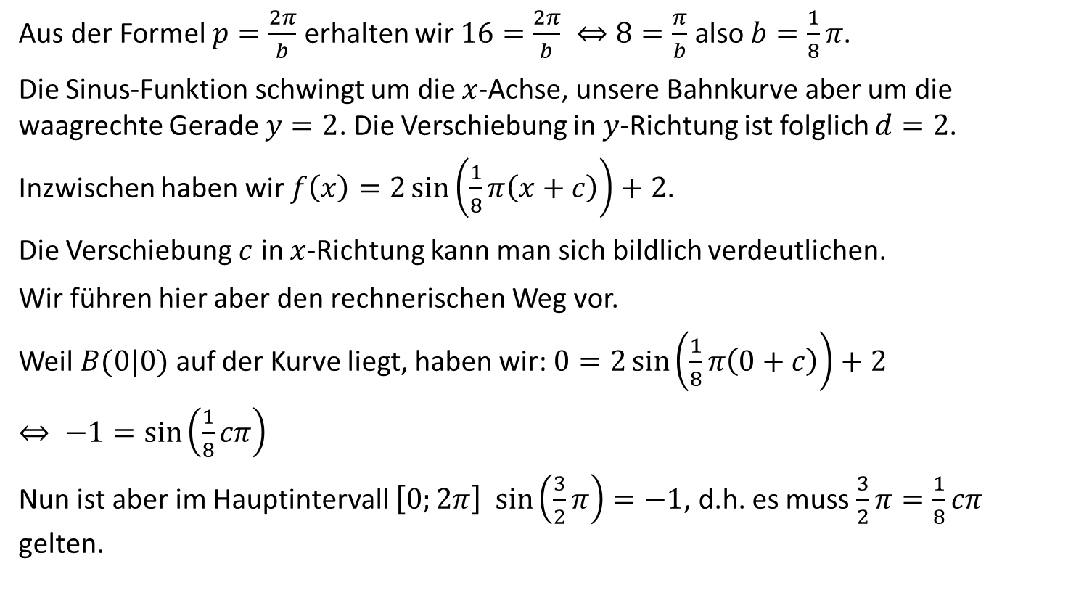
Wahlteil 2020 – Analysis A 2
Aus der Formel $p=\frac{2π}{b}$ erhalten wir $16=\frac{2π}{b} ⇔8=\frac{π}{b}$ also $b=\frac{1}{8}π$.
Die Sinus-Funktion schwingt um die $x$-Achse, unsere Bahnkurve aber um die waagrechte Gerade $y=2$. Die Verschiebung in $y$-Richtung ist folglich $d=2$.
Inzwischen haben wir $f\left(x\right)=2\sin\left(\frac{1}{8}π\left(x+c\right)\right)+2$.
Die Verschiebung $c$ in $x$-Richtung kann man sich bildlich verdeutlichen.
Wir führen hier aber den rechnerischen Weg vor.
Weil $B(0|0)$ auf der Kurve liegt, haben wir: $0=2\sin\left(\frac{1}{8}π\left(0+c\right)\right)+2$
$⇔ −1=\sin\left(\frac{1}{8}cπ\right)$
Nun ist aber im Hauptintervall $\left[0;2π\right]$ $\sin\left(\frac{3}{2}π\right)=−1$, d.h. es muss $\frac{3}{2}π=\frac{1}{8}cπ$ gelten.

Slide 15

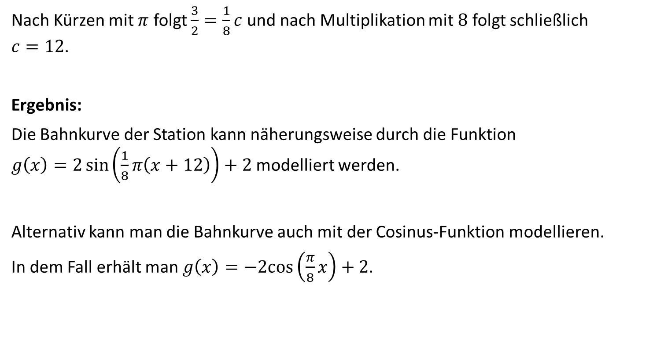
Wahlteil 2020 – Analysis A 2
$$\frac{3}{2}π=\frac{1}{8}cπ$$
Nach Kürzen mit $π$ folgt $\frac{3}{2}=\frac{1}{8}c$ und nach Multiplikation mit $8$ folgt schließlich
$c=12$.
Ergebnis:
Die Bahnkurve der Station kann näherungsweise durch die Funktion
$g\left(x\right)=2\sin\left(\frac{1}{8}π\left(x+12\right)\right)+2$ modelliert werden.
Alternativ kann man die Bahnkurve auch mit der Cosinus-Funktion modellieren.
In dem Fall erhält man $g\left(x\right)=−2cos\left(\frac{π}{8}x\right)+2$.

Slide 16
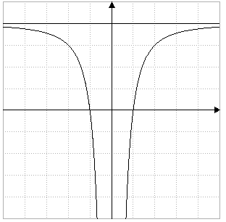



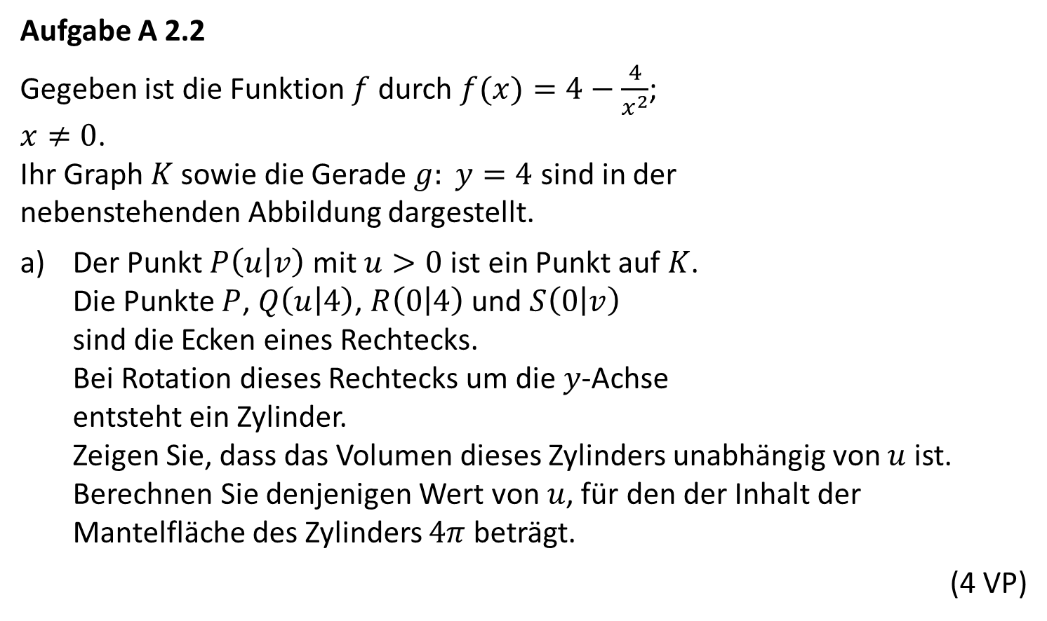












Wahlteil 2020 – Analysis A 2
Aufgabe A 2.2
Gegeben ist die Funktion $f$ durch $f(x)=4−\frac{4}{x^{2}}$;
$x≠0$.
Ihr Graph $K$ sowie die Gerade $g: y=4$ sind in der
nebenstehenden Abbildung dargestellt.
Der Punkt $P\left(u | v\right)$ mit $u>0$ ist ein Punkt auf $K$.
Die Punkte $P$, $Q\left(u | 4\right)$, $R\left(0 | 4\right)$ und $S\left(0 | v\right)$
sind die Ecken eines Rechtecks.
Bei Rotation dieses Rechtecks um die $y$-Achse
entsteht ein Zylinder.
Zeigen Sie, dass das Volumen dieses Zylinders unabhängig von $u$ ist.
Berechnen Sie denjenigen Wert von $u$, für den der Inhalt der Mantelfläche des Zylinders $4π$ beträgt.
(4 VP)
$$y$$
$$4$$
$$3$$
$$2$$
$$1$$
$$−4$$
-$3$
$$−2$$
$$−1$$
$$0$$
$$1$$
$$2$$
$$3$$
$$4$$
$$x$$
$$−1$$
$$−2$$
$$−3$$

Slide 17
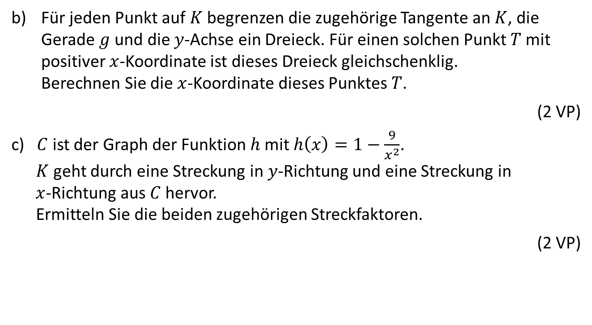
Wahlteil 2020 – Analysis A 2
Für jeden Punkt auf $K$ begrenzen die zugehörige Tangente an $K$, die Gerade $g$ und die $y$-Achse ein Dreieck. Für einen solchen Punkt $T$ mit positiver $x$-Koordinate ist dieses Dreieck gleichschenklig.
Berechnen Sie die $x$-Koordinate dieses Punktes $T$.
(2 VP)
c) $C$ ist der Graph der Funktion $h$ mit $h\left(x\right)=1−\frac{9}{x^{2}}$.
$K$ geht durch eine Streckung in $y$-Richtung und eine Streckung in
$x$-Richtung aus $C$ hervor.
Ermitteln Sie die beiden zugehörigen Streckfaktoren.
(2 VP)

Slide 18
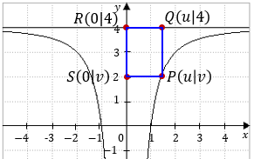
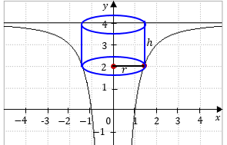
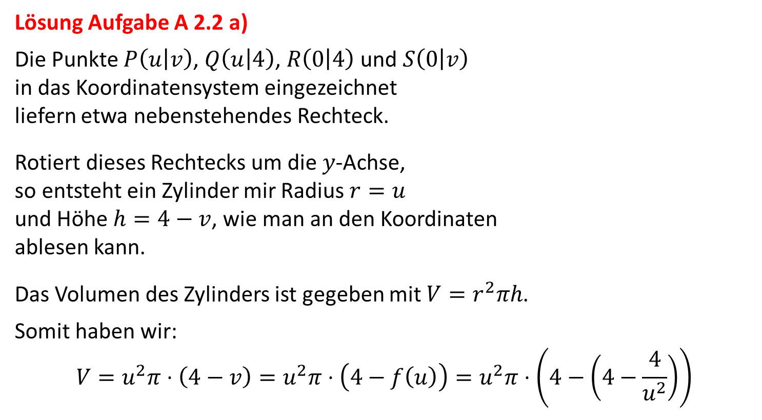

Wahlteil 2020 – Analysis A 2
$$f(x)=4−\frac{4}{x^{2}}$$
Lösung Aufgabe A 2.2 a)
Die Punkte $P\left(u | v\right)$, $Q\left(u | 4\right)$, $R\left(0 | 4\right)$ und $S\left(0 | v\right)$
in das Koordinatensystem eingezeichnet
liefern etwa nebenstehendes Rechteck.
Rotiert dieses Rechtecks um die $y$-Achse,
so entsteht ein Zylinder mir Radius $r=u$
und Höhe $h=4−v$, wie man an den Koordinaten
ablesen kann.
Das Volumen des Zylinders ist gegeben mit $V=r^{2}πh$.
Somit haben wir:
$$V=u^{2}π⋅\left(4−v\right)=u^{2}π⋅\left(4−f\left(u\right)\right)=u^{2}π⋅\left(4−\left(4−\frac{4}{u^{2}}\right)\right)$$

Slide 19
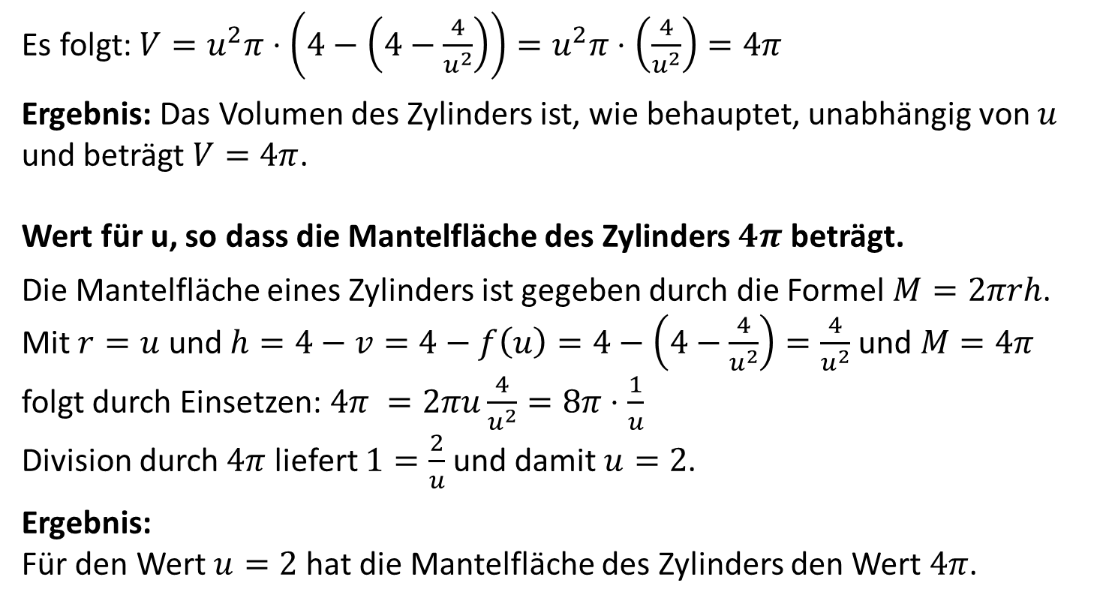
Wahlteil 2020 – Analysis A 2
$$f(x)=4−\frac{4}{x^{2}}$$
Es folgt: $V=u^{2}π⋅\left(4−\left(4−\frac{4}{u^{2}}\right)\right)=u^{2}π⋅\left(\frac{4}{u^{2}}\right)=4π$
Ergebnis: Das Volumen des Zylinders ist, wie behauptet, unabhängig von $u$ und beträgt $V=4π$.
Wert für u, so dass die Mantelfläche des Zylinders $4π$ beträgt.
Die Mantelfläche eines Zylinders ist gegeben durch die Formel $M=2πrh$.
Mit $r=u$ und $h=4−v=4−f\left(u\right)=4−\left(4−\frac{4}{u^{2}}\right)=\frac{4}{u^{2}}$ und $M=4π$ folgt durch Einsetzen: $4π =2πu\frac{4}{u^{2}}=8π⋅\frac{1}{u}$
Division durch $4π$ liefert $1=\frac{2}{u}$ und damit $u=2$.
Ergebnis:
Für den Wert $u=2$ hat die Mantelfläche des Zylinders den Wert $4π$.

Slide 20
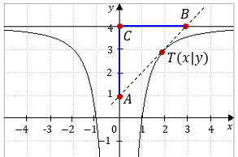
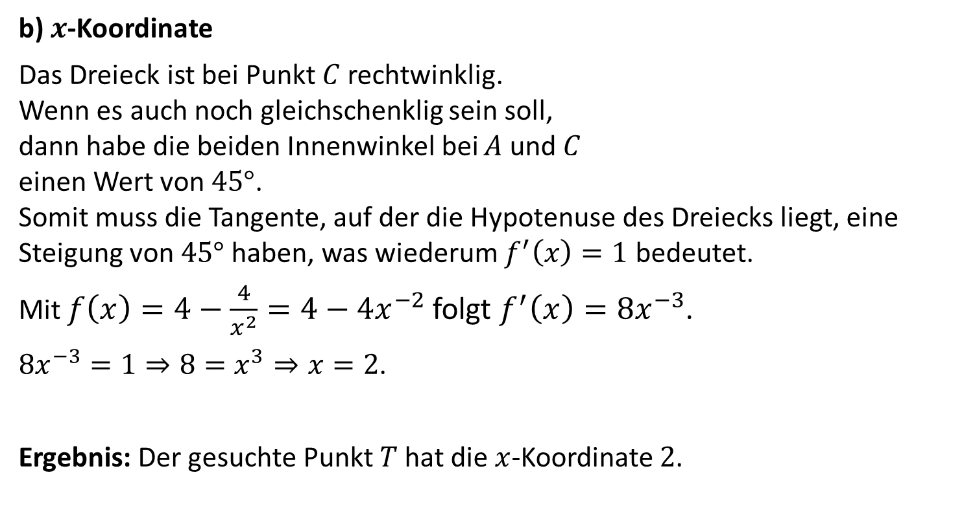
Wahlteil 2020 – Analysis A 2
b) $x$-Koordinate
Das Dreieck ist bei Punkt $C$ rechtwinklig.
Wenn es auch noch gleichschenklig sein soll,
dann habe die beiden Innenwinkel bei $A$ und $C$
einen Wert von $45°$.
Somit muss die Tangente, auf der die Hypotenuse des Dreiecks liegt, eine Steigung von $45°$ haben, was wiederum $f^{′}\left(x\right)=1$ bedeutet.
Mit $f\left(x\right)=4−\frac{4}{x^{2}}=4−4x^{−2}$ folgt $f^{′}\left(x\right)=8x^{−3}$.
$8x^{−3}=1⇒8=x^{3}⇒x=2$.
Ergebnis: Der gesuchte Punkt $T$ hat die $x$-Koordinate $2$.

Slide 21

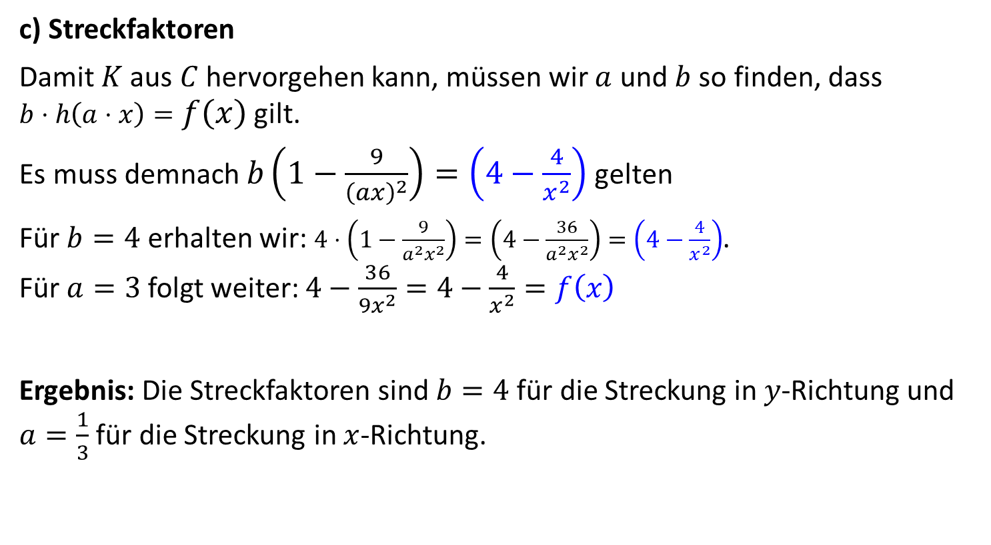
Wahlteil 2020 – Analysis A 2
$C$: $h\left(x\right)=1−\frac{9}{x^{2}}$
$K$: $f\left(x\right)=4−\frac{4}{x^{2}}$
c) Streckfaktoren
Damit $K$ aus $C$ hervorgehen kann, müssen wir $a$ und $b$ so finden, dass
$b⋅h\left(a⋅x\right)=f\left(x\right)$ gilt.
Es muss demnach $b\left(1−\frac{9}{{\left(ax\right)}^{2}}\right)=\left(4−\frac{4}{x^{2}}\right)$ gelten
Für $b=4$ erhalten wir: $4⋅\left(1−\frac{9}{a^{2}x^{2}}\right)=\left(4−\frac{36}{a^{2}x^{2}}\right)=\left(4−\frac{4}{x^{2}}\right)$.
Für $a=3$ folgt weiter: $4−\frac{36}{9x^{2}}=4−\frac{4}{x^{2}}=f\left(x\right)$
Ergebnis: Die Streckfaktoren sind $b=4$ für die Streckung in $y$-Richtung und $a=\frac{1}{3}$ für die Streckung in $x$-Richtung.

